Slide 1
Civilization
Diego Benavente
Mikel Idoiaga
Jon Renteria
Oier San Roman

Slide 2
Aurkibidea
Proiektuaren deskribapena
Planifikazioa
Klase diagrama (eboluzioa)
Sekuentzia diagrama
JUnitak
Salbuespenak
Ondorioak

Slide 3
Proiektuaren deskribapena
Bi jokalarientzako jolasa da
Jokalari bakoitzak hiri batekin hasten da
Maparen zehar herri txikiak daude eta honek ez daude jokalari baten kontrolpean
Herri txikiak konkistatu ditzakezu, zure inperioa handitzeko
Hiri bakoitzak gerlari bat du
Jokalari bakoitzaren helburua, beste jokalariaren inperioa konkistatzea da, hau da, bestearen hiri guztiak lortzea

Slide 4
Planifikazioa
Identifikatutako atazak
  Klase diagrama
  Sekuentzia diagrama
  Klase ezberdinak garatzea
  JUnitak garatzea
  Entregatu beharreko dokumentuak eta aurkezpena egitea
Nork egin du zer?
  Denak dena

Slide 5
Klase diagrama
Hasierako bertsioa

Slide 6
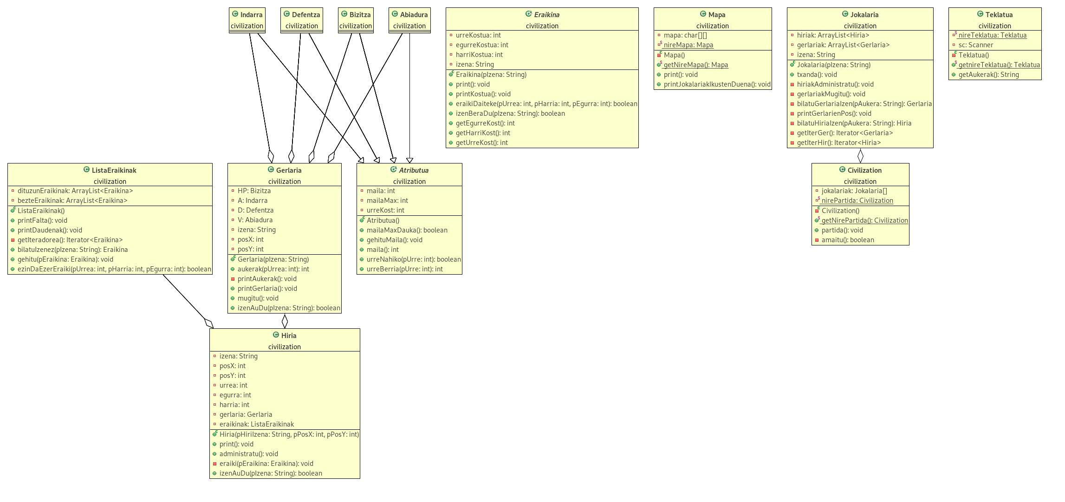
Klase diagrama
Amaierako bertsioa

Slide 7
Sekuentzia diagrama
Soilik azken bertsioak
Aurkezpenean sekuentzia diagramak argiak eta ondo ikusi behar dira (ZOOM, banandu diagramak gerdenkietan, …)

Slide 8
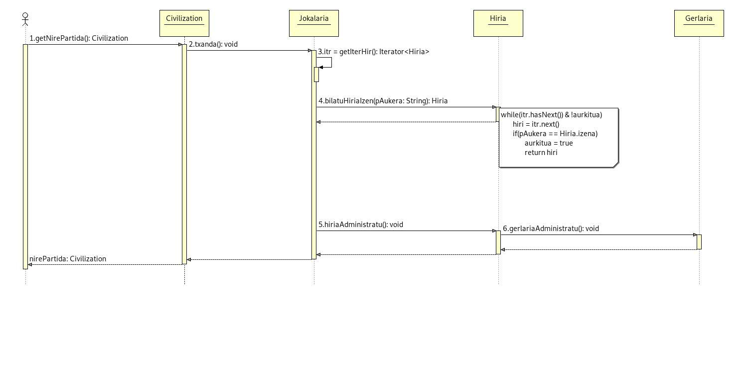
Sekuentzia diagrama

Slide 9
JUnitak

Slide 10
Salbuespenak

Slide 11
Ondorioak

